Slide 1
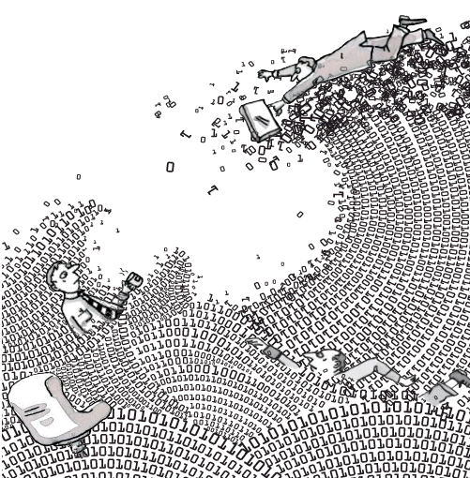
Auditoría y Seguridad de Sistemas de Información
Auditoria en entornos con Bases de Datos.
Sistemas On Line ERP
MBA Luis Elissondo

Slide 2
Modelo de Evolución de los SI
Eficiencia
Eficacia
Integración
Enfoque
Interno
1- Proceso de Datos (cont, sueldos)
2- Sistemas Operacionales básicos en línea
3- Integración Interna (punto a punto)
Enfoque
Externo
4- Intercambio de datos EDI
5- Racionalización de proc. sotck
6- Integración Externa

Slide 3

Tipos de sistemas
Orientados al Procesamiento de transacciones – Integrados - ERP
Orientados a la toma de decisiones.
Herramientas de análisis de datos – DataWarehouse.
Orientados soportar procesos específicos CRM – SCM – Ventas por Internet,etc
Orientados a la Gestión del Conocimiento – Intranets, Motores de búsqueda, Administración de contenidos, etc.

Slide 4
Que es un SI
Clientes
Bancos
Proveedores
Sistema de Información
Entrada
Proceso
Salida
Almc
DGI
Accionistas
Competidores

Slide 5
Definición de B. de Datos
Una base de datos es un conjunto de datos que se comparte y es utilizada por un número de usuarios diferentes con distintos propósitos. Cada usuario no tiene necesariamente conocimiento de todos los datos almacenados en la base o en la forma en que tales datos pueden utilizarse para múltiples propósitos. Generalmente, los usuarios individuales solo tienen acceso a los datos que utilizan y pueden contemplarlos como archivos informáticos empleados en sus aplicaciones.

Slide 6

Org. Base de Datos
S.Ventas
S.Prod
S.Adm
S.Almac.
BASE
DE DATOS

Slide 7
Ambiente Base de Datos
A
P
L
I
C
S.
O
P
E
R
A
T
I
V
O
D
B
M
S
DATOS

Slide 8

Que es una transacción
Intercambio entre un usuario que opera una terminal y un sistema de procesamiento de datos.

Slide 9
Proceso de Registro de Transacciones
Log
Insert 1
commit
SQLServer
records cache
Trasacción
log:
insert 1
insert 1
Data
Insert 1
data:
insert 1
t1
Uncommited trans.
t2
Commited trans.
t3

Slide 10
Proceso de Registro de Transacciones
Rolled
Back
Log
Insert 1
commit
insert 2
Rolled
Forward
SQLServer
records cache
Trasacción
log:
insert 2
insert 2
Data
Insert 1
data:
insert 2
t1
Uncommited trans.
t2
Commited trans.
t3

Slide 11
Proceso de Registro de Transacciones
Checkpoint
Checkpoint
Checkpoint
Falla
a
b
c
d
g
e
h
f
No necesitan recupero: a, d , e
Rolled Foward: b, g, h
Rolled Back: c, f

Slide 12

Beneficios del ambiente de Base de Datos
Integración de datos
Accesibilidad de datos
Control de datos
Facilita el desarrollo y adm. de aplicaciones
Mejora seguridad

Slide 13

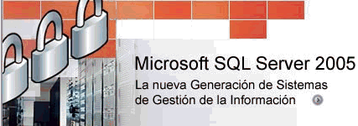




Productos Disponibles
Informix

Slide 14
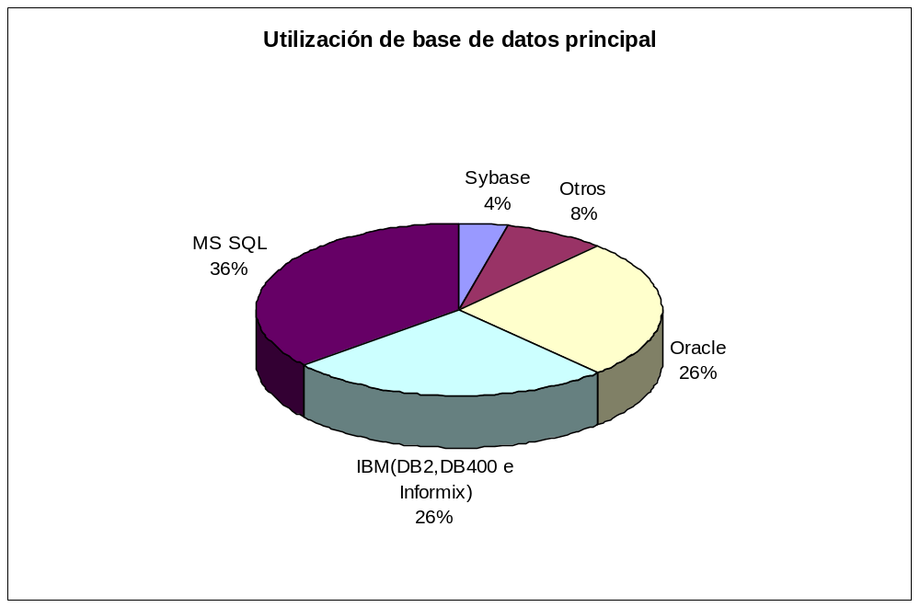

Base de Datos
Fte:Encuesta Information Technology 2006

Slide 15
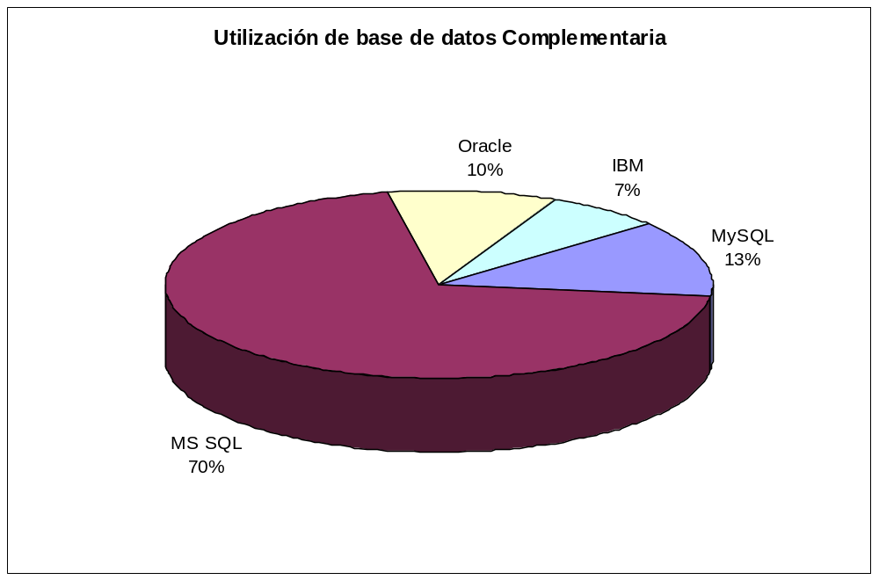
Base de Datos
Fte:Encuesta Information Technology 2006

Slide 16
Base de Datos
Fte:Encuesta Information Technology 2006

Slide 17
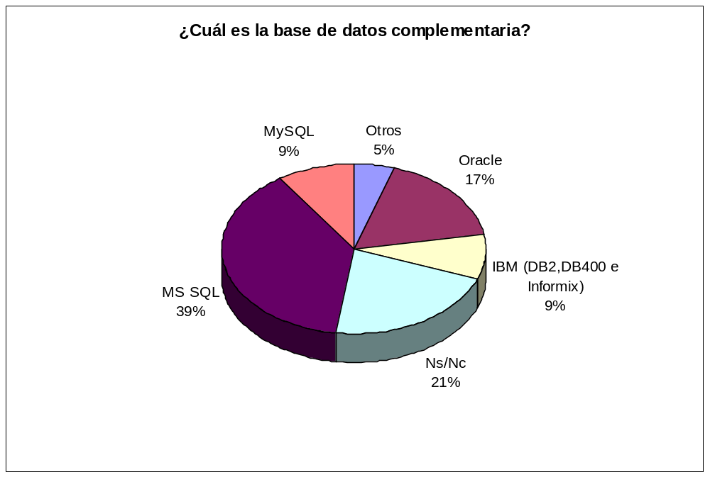
Base de Datos
Fte:Encuesta Information Technology 2007

Slide 18
Características de las Bases de Datos
Componentes: Los datos en sí y el Sistema de Gestion de Base de Datos (SGBD).
Para funcionar requiere de software de otro software (SO) y hardware.
Posibilidad de Compartir los datos
Independencia de datos y programas.
Diccionario de Datos. Permite la definición, validación de ingreso y autorización para la actualización. Ejemplo en Access

Slide 19
Características de las Bases de Datos
Administración de las bases de datos: se describen las tablas y las relaciones entre las mismas.
La administración del recurso de datos en un ambiente de base de datos es una situación que afecta a TODA la organización.
La administración de los datos, su significado, su relación con otros datos y la integridad en toda la organización, corresponde al “dueño de los datos”.
La función de administración de la base de datos, operación de la base de datos, las políticas, procedimientos de acceso y uso diario corresponde primariamente a la implementación técnica de la base de datos.

Slide 20
Administración de los Datos
La administración de los datos comprende:
  El desarrollo e implementación de las políticas y el plan estratégico de administración del recurso de datos.
  La creación y mantenimiento del modelo o arquitectura corporativa de datos
  La coordinación e integración de los modelos de datos de los sistemas
  Obtener el acuerdo entre los usuarios acerca del formato y definición de los datos;
  Establecer un diccionario de datos corporativo, administración de denominaciones organizacionales y la definición de estándar
Es tarea del Administrador de la Base de Datos

Slide 21
Funciones del Administrador de la Base de Datos
Definición de la estructura y descripción del modelo de datos y acceso.
Desarrollo, implantación y cumplimiento de reglas relacionadas con la integridad, completitud y acceso.
  Definir quien es el responsable por el monitoreo del apropiado origen de los datos y como ese monitoreo es realizado.
  Definir quien puede acceder a los datos y la manera de hacerlo (Escritura-Lectura-Modificación)
  Prevenir la inclusión de datos incompletos o no válidos;
  Asegurar la base de datos contra accesos no autorizados o destrucción;
  Monitorear y seguir los incidentes de seguridad y el regular resguardo de los datos; y
  Asegurar la total recuperación en un caso de pérdida de datos. Coordinación de las operaciones informáticas relacionadas con la base de datos. Asignando responsabilidades en relación con los medios físicos informáticos y monitorear el uso en relación con las operaciones de la base de datos.
Monitoreo de la respuesta del sistema.
Proveer soporte administrativo.

Slide 22
Control interno en un contexto con sistemas de bases de datos
El control interno en un ambiente de base de datos requiere de efectivos controles sobre la base de datos, del SGBD y de las aplicaciones.
Los controles generales tienen normalmente una mayor influencia que los controles de aplicación debido a que se comparten datos entre varias aplicaciones.
Los controles generales de especial importancia en un ambiente de bases de datos pueden clasificarse en los siguientes grupos:
  Procedimientos estándares para el desarrollo y mantenimiento de los programas de aplicación
  Modelos de datos y propiedad de los datos
  Acceso a la base de datos
  Segregación de funciones
  Administración del recurso de datos
  Seguridad de datos y recuperación de la base de datos
Debe reforzarse el control cuando se utilice un procedimiento estándar para desarrollar cada nueva aplicación de los programas y para las modificaciones en tales aplicaciones.

Slide 23
Control interno en un contexto con sistemas de bases de datos
Propiedad de los datos: es necesaria la asignación, clara y bien definida, por el administrador de la base de datos, de las responsabilidades relativas a la precisión e integridad de cada dato.
Acceso a los datos: Existencia de restricciones de acceso a los datos.
Adecuada definición de los perfiles de usuarios.
Adecuada segregación de tareas de técnicos, diseñadores, administrativos y usuarios.
Seguridad en la recuperación de los datos (restauración de la base de datos).

Slide 24
Sistemas Integrados
ERP

Slide 25
¿Qué es ERP?
Aplicaciones informáticas, que además de la producción, controlan los aspectos financieros, logísticos y de recursos humanos de manera integrada, tanto con referencia a los datos como a los procedimientos operativos.
Afecta a toda la empresa y controla los recursos necesarios para la gestión integral de la misma.

Slide 26
Evolución
Sistemas integrados
No trabajar sobre los procesos de cada sector. - Observar la totalidad del proceso.
Trabajar sobre los datos.
Captura de datos en la fuente - ingreso de la información UNA sola vez.

Slide 27
ERP Modelo Genérico
los procesos son comunes a grandes, medianas o pequeñas...
Provedores
Proceso
Clientes
Aprovisionamiento
Elaboración
Entrega
Bienes o servicios
Dinero
Información
... aunque existen otros procesos de negocio complementarios
    Procesos de captación de clientes
    Procesos de calidad y mejora continua.
    Procesos de innovación.
    Procesos de atención al cliente.

Slide 28
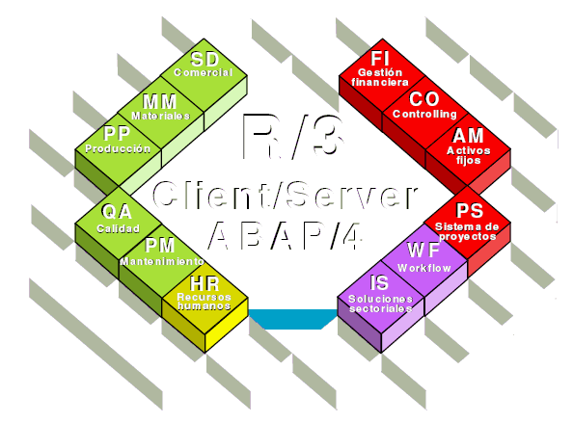
Modelo SAP R/3

Slide 29
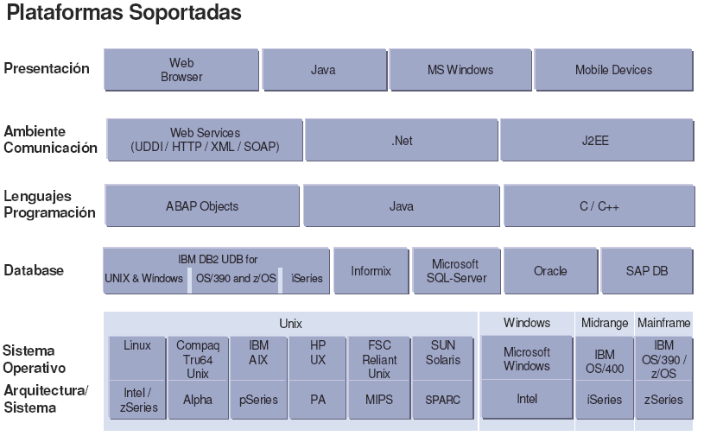
SAP – Plataformas Soportadas

Slide 30
Ventajas ERP
Integrar la información financiera.
Estandarizar y acelerar los procesos de manufactura.
Reducir el inventario.
Estandarizar la información de Recursos Humanos.
Las transacciones requieren de menor tiempo.
Los costos relativos se ven disminuidos.

Slide 31
Inconvenientes
Implantar un sistema ERP requiere una inversión importante.
Hay que dedicar mucho tiempo y esfuerzo por parte de toda la empresa.
Hay que planificar muy bien la forma de integrar un sistema ERP.
El posible fracaso de la implantación esta mas en los propios empleados que en el software utilizado.

Slide 32
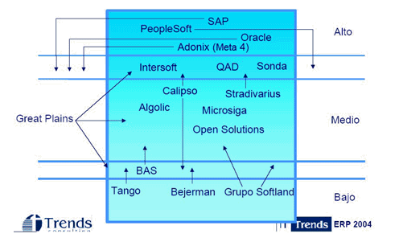
Empresas en el Mercado

Slide 33
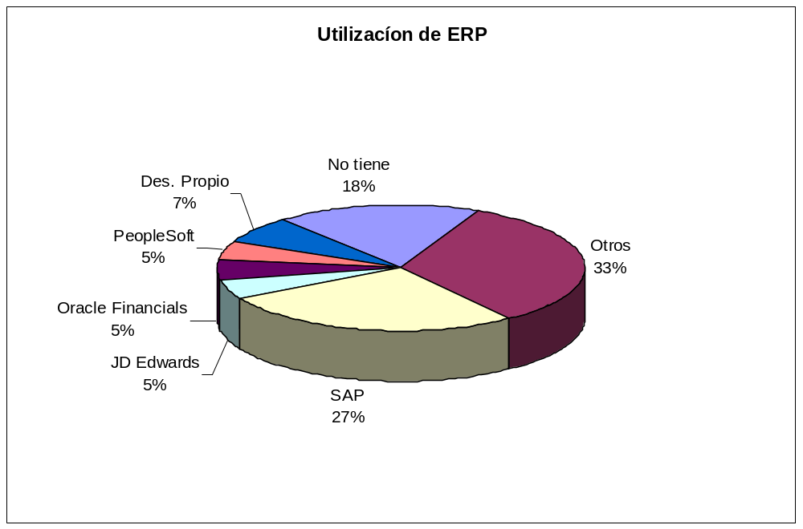
ERP
Fte:Encuesta Information Technology 2006

Slide 34
Sistemas On Line
Se accede a los datos y programas directamente a través de terminales. Esto comprende mainframes y pc´s en redes.
Las principales actividades que realizan los usuarios son:
  Ingresar transacciones
  Realizar consultas
  Actualizar tablas de datos
  Actividades de comercio electrónico (ver ejemplo)

Slide 35
Sistemas On Line
Se utilizan distintos tipos de terminales tales como:
  Terminales de Equipos Centrales.
  Terminales inteligentes
  Pc`s
  Terminales de punto de venta
  Cajeros automáticos (ATM)
  Palm`s
  Dispositivos de voz
Ubicación Remota (red, red inalámbricas) permitiendo el acceso simultáneo a los mismos datos (comentar caso e-toy`s)
La disponibilidad del sistema comprende tb. Sistema operativo y dispositivos de acceso.

Slide 36
El Control Interno en Sistemas On Line
Existe una alta exposición a los riesgos de acceso y actualización no autorizados.
Los controles generales se vuelven muy importantes.
Existencia de controles de acceso, sobre las palabras clave, sistemas de resguardo, controles programados, log´s de transacciones, seguridad de redes.

Slide 37
El Control Interno en Sistemas On Line
Autorización para iniciar una transacción. (tarjetas de débito).
Controles de edición
Manejo adecuado de los errores y su comunicación.
Controles de fecha (asignación el período correcto).
Controles de archivos maestros.
Control de balanceo (totales de control)

Slide 38
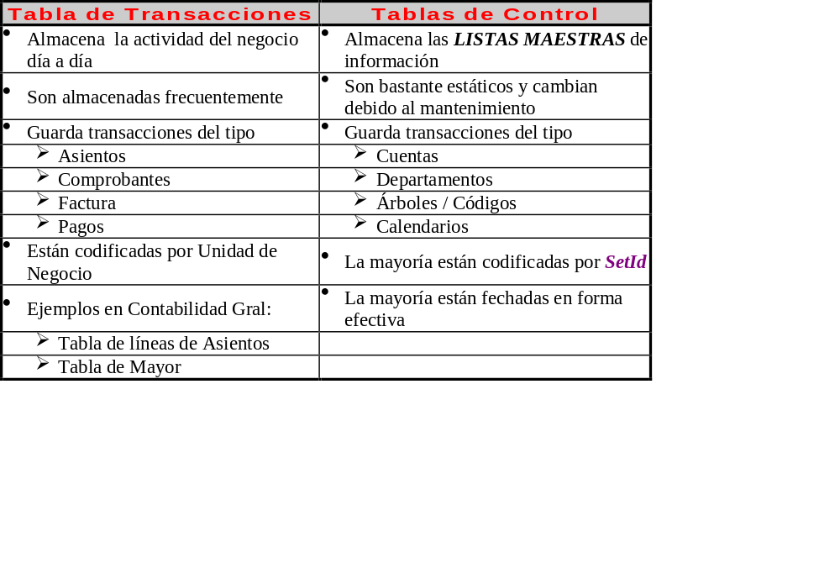
CONCEPTO DE TABLAS

Slide 39
TABLAS DE TRANSACCIONES
Unidad de Negocio | Número de Orden de Compra | Código Vendedor | Nombre del Comprador | Ident. Item | Cantidad Pedida
M04A | SE40000907 | 5400012 | Roberto Gomez | X1400 | 3,000
M04A | WT28900964 | 6792478 | A.Gonzalez | Z3001 | 2
PBM1 | PO58098 | 7600056 | Luis Perez | E7003 | 20
H01 | 37839275893 | 2854498 | A. X…. | 403972 | 500

Slide 40
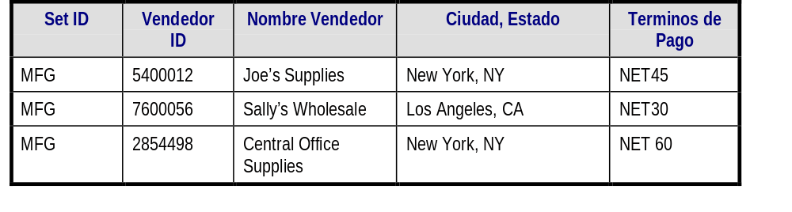
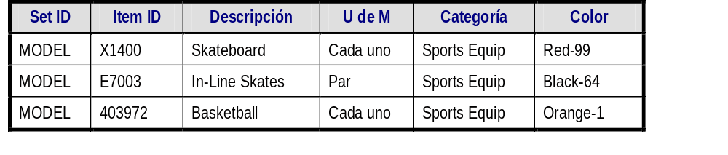
TABLAS DE CONTROL
TABLA DEL VENDEDOR
TABLA DEL ITEM

Slide 41
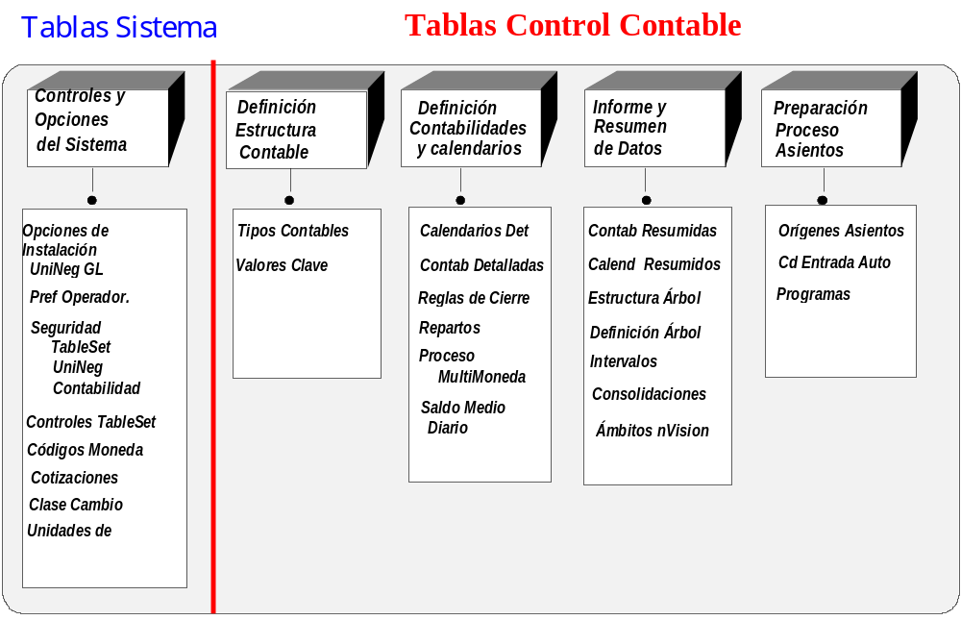
TABLAS DE CONTROL
2

Slide 42
El efecto de Sistemas On Line
El riesgo se puede ver incrementado por:
  Localización de las terminales.
  El procesamiento en línea aumenta las posibilidades de realizar una modificación no autorizada.
  Acceso remoto.
  Errores en la recuperación ante caídas del sistema.
  Transacciones no documentadas.
  Dificulta el corte de operaciones para el posterior análisis.

Slide 43
El efecto de los sistemas on line en los Proced. de Auditoría
El alcance de los procedimientos estará dado por las características de diseño del sistema y la calidad de los controles generales y de aplicación.
Posibilidad de realizar una revisión pre-implementación.
En el caso que el sistema contable sea alimentado por otras aplicaciones es necesario extender el análisis a las mismas.

Slide 44
El efecto de Sistemas On Line
Revisión de la autorización, completitud y exactitud de las transacciones.
Integridad de las transacciones y registros.
La posibilidad de incorporar herramientas de auditoría
Los procedimientos de auditoría deberían incluir:
    Especialistas en este tipo de sistemas.
    Identificación de las vías de acceso remoto.
    Determinación de impacto para establecer los riesgos.

Slide 45
El efecto de los Sistemas On Line en los Proced. de Auditoría
Ingreso de transacciones para realizar comprobaciones y entender el comportamiento del sistema. Mini compañía.
Revisión de aspectos de seguridad de acceso vía internet.
Comprobaciones luego del procesamiento en cuanto autorización, completitud y exactitud.
Procedimientos sustantivos cuando se presumen problemas de diseño y control.

Slide 46

Desarrollo Práctico
Caso
Automotriz

Slide 47

Conclusiones y Preguntas
?
?
?
?
?

